Slide 1
Folclore
POR FELIPE MORENO

Slide 2
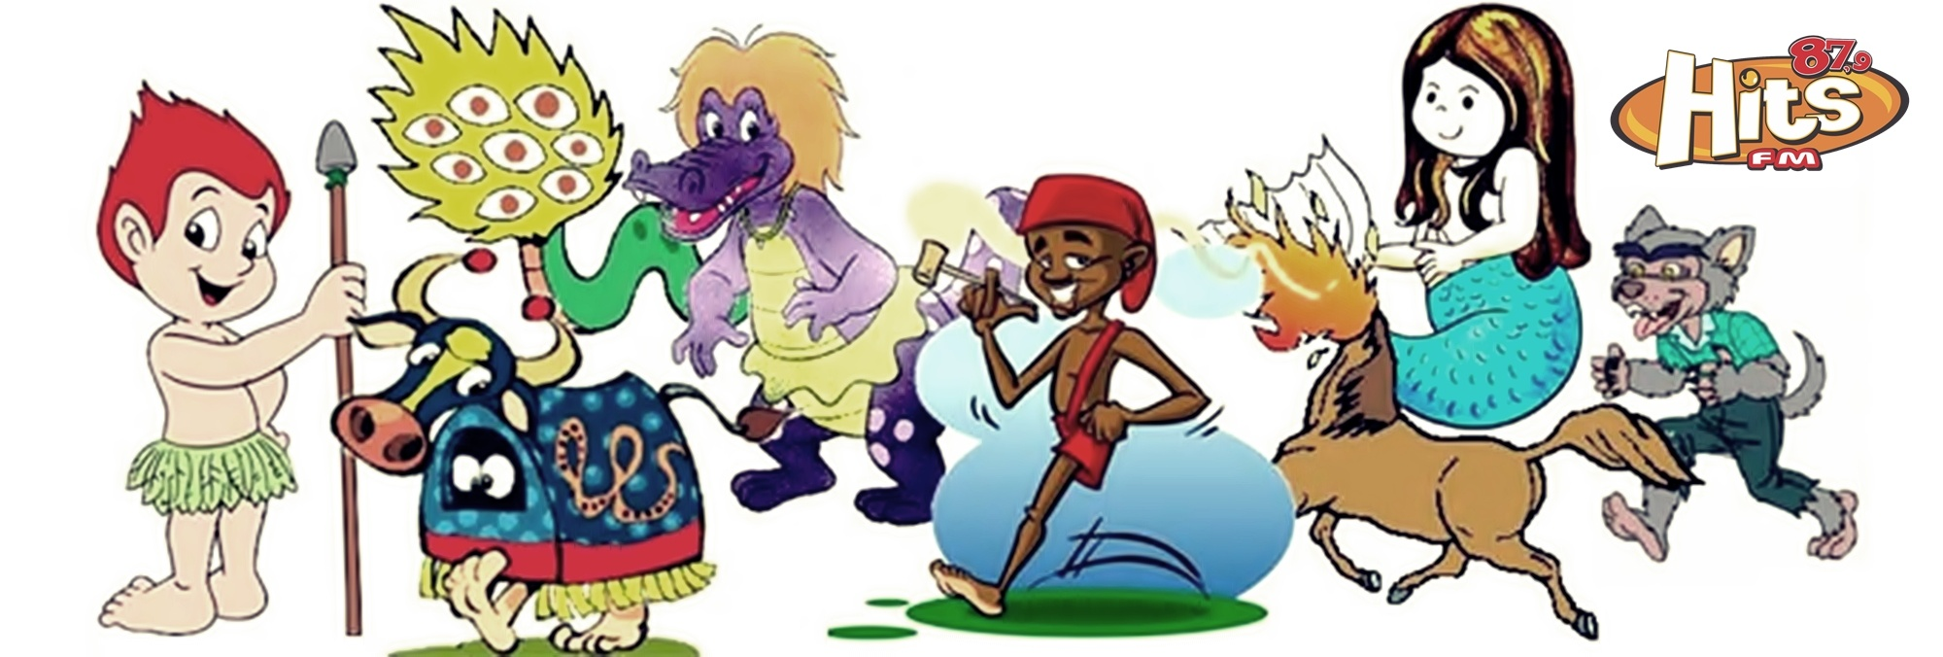
Folclore são lendas muito famosas

Slide 3
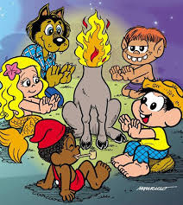
Que são passadas de geração em geração

Slide 4
Elas são muito importantes para nossa cultura

Slide 5
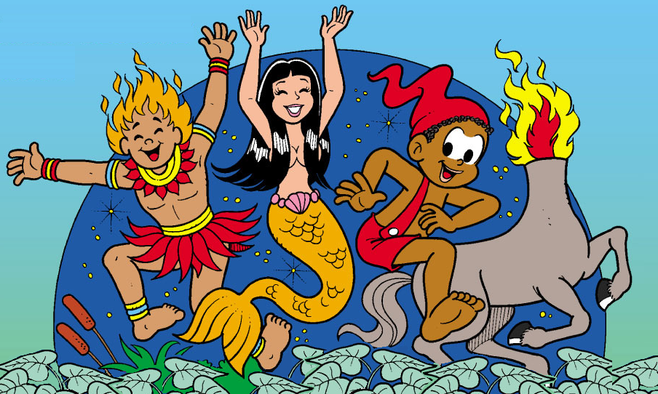
E você qual sua lenda favorita ? Sabia que até adultos tem sua lenda favorita

Slide 6
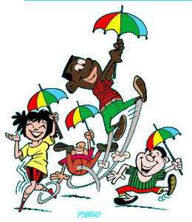
Gosto muito do Folclore .Sabia que existem brincadeiras e músicas sobre Folclore

Slide 7
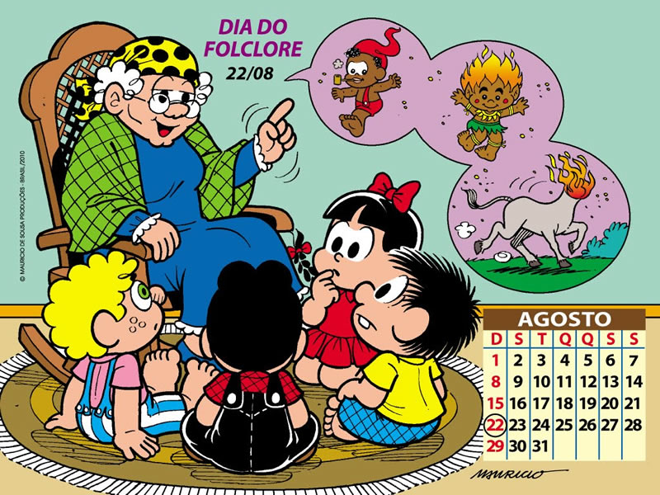
O Folclore foi muito importante na infância de muitas crianças até na minha .

